Slide 1
INCORPORAÇÃO DO XPERT MTB/RIF COMO TESTE PARA DIAGNÓSTICO DE TUBERCULOSE E PARA INDICAÇÃO DE RESISTÊNCIA À RIFAMPICINA
Draurio Barreira: Coordenador do Programa Nacional de
Controle da Tuberculose/SVS/MS
Anete Trajman: Consultora Sênior - Projeto InCo-TB (PNCT/FAP)
Apresentação à
Comissão Nacional de Incorporação de Tecnologias no SUS (CONITEC) – MS
Brasília/DF, 7 de dezembro de 2012

Slide 2
Xpert MTB/Rif para diagnóstico da TB pulmonar sensível: evidências no Brasil
Anete Trajman
Consultora do Projeto InCo-TB (PNCT/FAP)

Slide 3
Roteiro da apresentação
Contexto
Descrição da tecnologia nova e anterior
Evidências da literatura: acurácia (estudos de validação e demonstração)
Resultados dos estudos no Brasil
Estudo piloto de implementação
Custos no Brasil
Aceitabilidade
Conclusões preliminares

Slide 4
Tuberculose no Mundo
Contexto
Um terço da população está infectada
6,2 milhões de casos notificados em 2010
82% dos casos em 22 países
1,1 milhões de mortes por ano (HIV negativo)
350 mil óbitos TB-HIV
500 mil casos de MDR
10 milhões de crianças órfãs como resultado da morte dos pais por TB

Slide 5
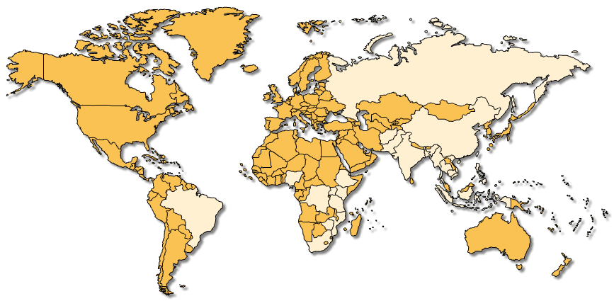
Países de Alta Carga
Afeganistão | India | Filipinas
Bangladesh | Indonesia | Russia
Brasil | Quenia | Africa do Sul
Cambodia | Moçambique | Tanzania (Rep Unida da )
China | Mianmar | Tailandia
Congo (Rep Democ do) | Nigeria | Uganda
Etiopia | Paquistão | Vietnam
 |  | Zimbabue
Contexto
Afghanistan | India | Philippines
Bangladesh | Indonesia | Russian Federation
Brazil | Kenya | South Africa
Cambodia | Mozambique | Tanzania (United Rep. of)
China | Myanmar | Thailand
Congo (Dem. Republic of) | Nigeria | Uganda
Ethiopia | Pakistan | Viet Nam
 |  | Zimbabwe

Slide 6
Tuberculose no Brasil
Contexto
73.824 mil casos novos de TB notificados em 2011
4,6 mil mortes em 2010
17º país em número de casos entre os 22 países de alta carga
22º país em taxa de incidência, prevalência e mortalidade entre os 22 países de alta carga
4ª causa de mortes por doenças infecciosas
1ª causa de mortes dos pacientes com aids

Slide 7
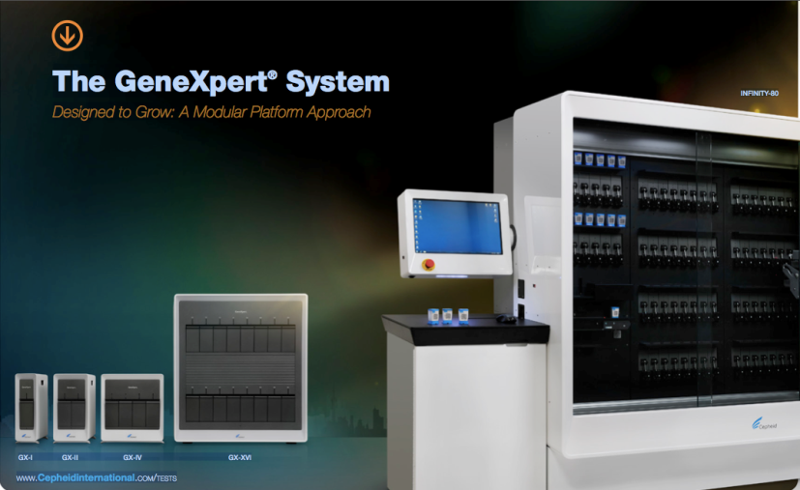
A tecnologia proposta
Descrição

Slide 8
Comparação: Baciloscopia
Descrição
Exame realizado há >100 anos
Rápido e barato, excetuando-se pelo RH
Limitações: sensibilidade muito baixa (60-70%)
No RJ e Manaus, ±50% dos casos notificados não têm confirmação diagnóstica

Slide 9
Evidências na literatura

Slide 10
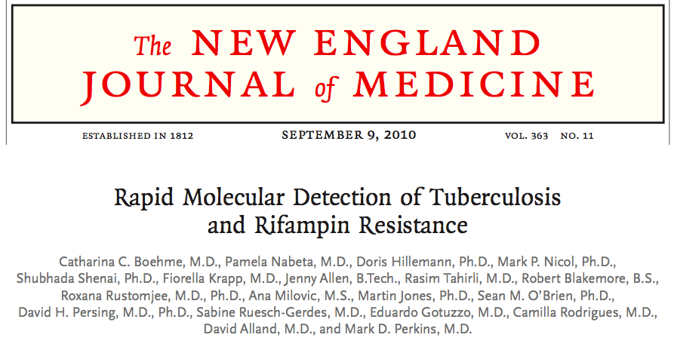
Estudo de validação
Evidências
prévias
S=98,2% em BAAR+ e 72,5% em BAAR –
E=99,2%
Notes:
The change in incidence rates of diagnosed and notified bacteriologically confirmed pulmonary TB comparing the baseline to the intervention period.

Slide 11
Estudos de demonstração
Evidências
prévias
Boheme et al, Lancet 2011:
6648 pacientes, multicêntrico
Sensibilidade: 90,3%
Nos com baciloscopia negativa: 76,9% (redução de 56 para 5 dias até início do tratamento)
Especificidade: 99%
Para resistência à Rifampicina:
Sensibilidade: 94,4%
Especificidade: 98,3%
Notes:
The change in incidence rates of diagnosed and notified bacteriologically confirmed pulmonary TB comparing the baseline to the intervention period.

Slide 12
Metanálise
Evidências
prévias
Chang et al, J Infect 2012
18 estudos, 9166 espécimes
Sensibilidade: 90,4% (89,2%-91,4%), maior em HIV-, adultos, e TB pulmonar
Especificidade: 98,4% (98%-98,7%)
Para resistência:
Sensibilidade: 94,1% (91,6%-96%)
Especificidade: 97% (96%-97,7%)
Notes:
The change in incidence rates of diagnosed and notified bacteriologically confirmed pulmonary TB comparing the baseline to the intervention period.

Slide 13
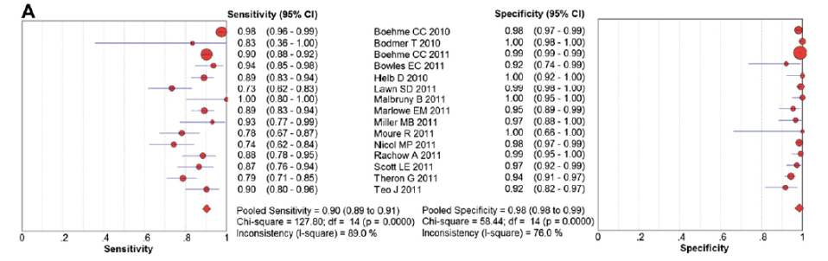
Para detecção MTB
Evidências
prévias
Notes:
The change in incidence rates of diagnosed and notified bacteriologically confirmed pulmonary TB comparing the baseline to the intervention period.

Slide 14
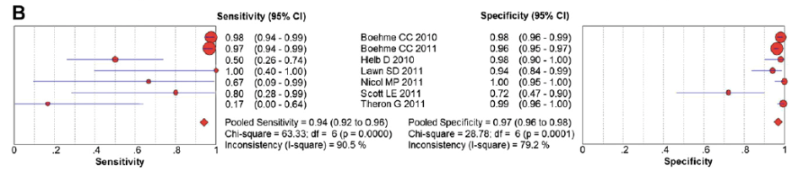
Para resistência RIF
Evidências
prévias
Notes:
The change in incidence rates of diagnosed and notified bacteriologically confirmed pulmonary TB comparing the baseline to the intervention period.

Slide 15
Tempo até o diagnóstico
Evidências
prévias
Xpert | Baciloscopia | Cultura líquida* | Cultura sólida*
2 horas | 1 dia | 17 dias | 30 dias
*Para detecção do MTB. Para resistência, +30 dias
Notes:
The change in incidence rates of diagnosed and notified bacteriologically confirmed pulmonary TB comparing the baseline to the intervention period.

Slide 16
Custo-efetividade
Evidências
prévias
Vassall et al, PLoS Med 2011
India, África do Sul e Uganda
Custo-efetivo como substituto ou complemento:
Aumenta a detecção de 72-85% para 95-99% em SR
Aumenta custo de U$ 28-49 para U$ 137-151por caso detectado
ICER de U$52-138/DALY

Slide 17
Custo-efetividade
Evidências
prévias
Menzies et al, PLoS Med 2012
Botswana, Lesoto, Namibia, África do Sul e Suazilândia
Custo-efetivo e reduz prevalência na população (menor impacto na incidência):
ICER de U$959/DALY
Previne 132.000 casos (5%) e 182.000 mortes (15%)
Ao custo de U$ 460 milhões em 10 anos
Principais custos com TARV
Para PNCT, custos com drogas 2a linha

Slide 18
Evidências no Brasil

Slide 19
Estudo de Implementação Piloto Rio e Manaus
Betina Durovni (SMSDC-RJ)
Marcelo Cordeiro (FMTAM)

Slide 20
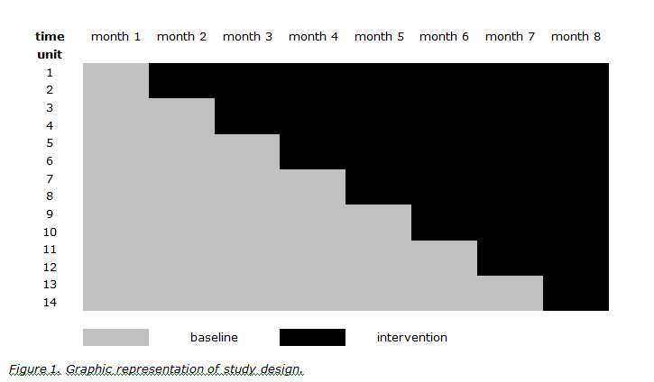
Estudo Randomizado “stepped-wedge”
Método
Fev 2012
Set 2012
Notes:
Implementação escalonada

Slide 21
Controle/Intervenção
Método
Rotina
Controle: 2 baciloscopias
Intervenção: no laboratório
RJ: 100% laboratórios da AB (11 máquinas)
Manaus: laboratórios que fazem 70% dos diagnósticos (4 máquinas)
Notes:
Val: The intervention WAS, past tense, já fizemos

Slide 22
Algoritmo durante intervenção
Resultados

Slide 23
Amostras incluídas
14
laboratórios
Controle
(n=16,436)
Intervenção
(n=18,322)
Incluídas
(n=11,705 )
Excluídas
(n= 4,731)
Incluídas
(n=12,522)
Excluídas
(n=5,800)
Follow-up (n=1,124)
Não residentes(n=76)
Duplicadas (n=3,177)
Sem idade(n=354)
Follow-up (n-2,621)
Amostras (n=2,170)
Não residentes (n=156)
Duplicadas (n=736)
Sem idade (n=117)
Resultados
- < 1 ml - 1.151 (7.5%)
- Inadequadas – 200 (1.3%)
- Outros – 819 (5.3%)
Notes:
Val: tudo certo, só achei as ligações da parte de baixo muito claras, sem contraste

Slide 24
Comparação da incidência por 100.000 habitantes (intervenção/controle).
Razão da taxa de incidência
Resultados
IRR não ajustada | Ajustada efeito randômico
1,45 (1,35 – 1,56) p<0,001 | 1,34 (1,23 – 1,46) p<0,001
Fonte: GAL, RJ e Manaus

Slide 25
Incremento de casos
por laboratório
Resultados
PHP
PAAP
HMRM
CFFC
HMNSL
HMP
PMGS
HMRPS
PCAN
HMFST
PLFF
DISAL
POLCF
FMTAM
Geral (Ajust.)
Rio de Janeiro
Manaus
Estimativa ajustada para heterogeneidade:
0,34 (IC 95% 0,23=0,46)

Slide 26
Resultados Secundários
Resistência
Resultados
Total
(n= 70)
Casos novos
(n= 45)
Retratamento
(n= 25)
Cultura Negativa
(n= 3)
Cultura Positiva
(n=22)
Cultura Negativa (n= 6)
Cultura Positiva (n= 14)
Aguardando Cultura (n= 5)
MDR
(n= 11)
Mono RIF
(n= 2)
MDR
(n=9)
Mono RIF
(n= 2)
Sensível
(n= 0)
Sensível
(n= 1)
Aguardando Cultura (n= 20)
Aguarda TS - 8
Notes:
Val: vamos aguardar os resultados finais para rever esta proporção de 3.7%

Slide 27
Resultados Operacionais
Resultados
Recursos humanos: não houve necessidade de RH adicional
Treinamento no laboratório: curva de aprendizado rápida
Problemas de capacidade dos equipamentos: resolvidos com ajuste dos turnos de trabalho
Problemas com manutenção e troca de peças: Necessidade de equipe técnica no Brasil
Amostras: número elevado de amostras insuficientes, completar com 2a amostra

Slide 28
Análise econômica
Márcia Pinto (Fiocruz)
Rosângela Caetano (UERJ)
Ricardo Steffen (UFRJ)
Aline Entringer (Fiocruz)

Slide 29
Custos
Métodos
Técnica: Micro-custos
2 momentos de coleta (curva aprendizado)
230 baciloscopias e 463 testes Xperts observados
Reagentes, equipamentos, insumos, RH, terreno e outros sistemas, depreciação (terreno e equipamentos)

Slide 30
Custo médio total
Resultados
Custo médio total (R$/2012)
Teste | Custo médio (R$)
Baciloscopia (1) | 14,16
Xpert MTB/Rif | 35,57

Slide 31
Itens de custos
Resultados
Custo por categoria (US$/2012)
Categoria | Baciloscopia |  |  | Xpert
 | Unidade A (RJ) | Unidade B (RJ) | Unidade C (Manaus) | Unidade A (RJ) | Unidade B (RJ) | Unidade C (Manaus)
Depreciação | 2,51 | 2,81 | 2,14 | 4,18 | 4,03 | 2,04
Equipamentos | 1,34 | 0,85 | 0,97 | 4,07 | 3,96 | 2,42
RH | 5,18 | 3,76 | 15,87 | 3,71 | 3,01 | 13,27
Reagentes e outros insumos | 2,35 | 2,35 | 2,35 | 22,01 | 22,01 | 22,01
Total | 11,38 | 9,76 | 21,33 | 33,97 | 33,02 | 39,74

Slide 32
Evaluation of the incorporation of the Aceitabilidade: estudo qualitativo
Kenneth Camargo (IMS/UERJ)
Carla Ribeiro Guedes
Raphaella Fagundes Daros
Cristiane Thiago
Larissa de Siqueira Fernan

Slide 33
Aceitabilidade
Estudo Quali
Pacientes relataram redução significativa no tempo entre diagnóstico clínico e confirmação bacteriológica (de 2 semanas para 3 dias, aprox.).
Tratamento iniciado antes da confirmação diagnóstica, mesmo depois da implementação da tecnologia (houve mudança posterior).
Nenhuma resistência à nova tecnologia nos laboratórios entre técnicos, continuam responsáveis pelo teste mesmo com a mudança do processo.
Sistema de informação ainda é um gargalo

Slide 34
Resumo dos achados no Brasil
Conclusões
Xpert aumenta detecção em 34% comparado à bacioloscopia
Detecção da resistência à RIF é uma vantagem
Impacto no tempo para início do tratamento e na notificação ainda pendentes (SINAN)
Implementação fácil
Xpert MTB/ Rif provavelmente será muito custo-efetivo
Bem aceito pelo laboratório apesar da mudança nas rotinas
“Retira um véu”: melhora detecção e antecipa diagnóstico de resistência

Slide 35
Proposta de Implementação no Brasil
Draurio Barreira, PNCT/ SVS

Slide 36
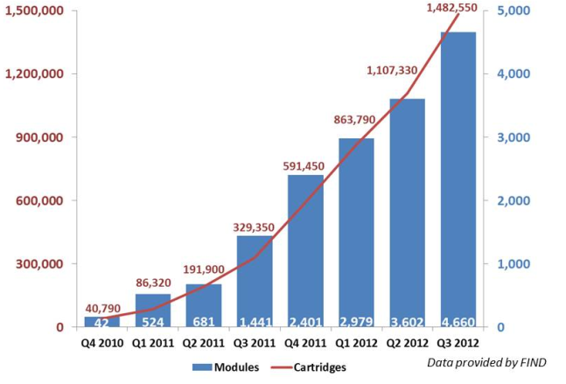
Contexto Internacional: Aquisições Globais de Xpert MTB/Rif - Dez 2010 a Set 2012
País | Cartuchos Xpert MTBRIF
África do Sul | 590.000
Quênia | 40.000
Índia | 36.000
Brasil | 33.000
Aquisições Globais GeneXpert
~1,5 milhões de cartuchos
898 equipamentos
4.660 módulos

Slide 37
Contexto Internacional: 4 de Dez: Anúncio de aquisição do Xpert pelo PEPFAR para uso na África sub-saariana e Mianmar
Investimento de USD 11 Milhões
Recursos do Governo Americano para AIDS, TB e Malária
Compra de 150 equipamentos
450,000 testes
14 países de alta carga na África Sub-Saariana e Mianmar
Previamente, em Agosto de 2012 foi anunciada uma parceria entre PEPFAR, USAID, UNITAID e a Bill & Melinda Gates Foundation para reduzir o preço do cartucho em 40% (de US$16.86 para US$9.98) para os 145 países elegíveis (alta carga e em desenvolvimento)

Slide 38
Estratégia de Implantação do Xpert MTB/Rif
CRITÉRIOS (Grupo Técnico)
Municípios com mais de 200 casos novos de
tuberculose no ano de 2011
Capitais de estado que não foram incluídas no critério acima (notificaram menos de 200 casos novos em 2011)
Municípios de fronteira e/ou com população indígena
com mais de 50 casos novos notificados em 2011
Municípios sede de presídios com estrutura de laboratório e demanda significativa de exames de baciloscopia
Todos Laboratórios Centrais de Saúde Pública (LACEN)

Slide 39
Estratégia de Implantação do Xpert MTB/Rif
Total de municípios identificados = 59
Representam 30% da população brasileira
Esses municípios contribuíram com 56% do total de casos novos de TB notificados em 2011

Slide 40
Estratégia de Implantação do Xpert MTB/Rif
Fases de Implantação
• As capitais foram ranqueadas levando-se em
consideração a porcentagem de casos TB
resistente e/ou de coinfecção TB-HIV
(recomendação da OMS)
• Os demais municípios, por questões logísticas,
foram agrupados por estado

Slide 41
Estratégia de Implantação do Xpert MTB/Rif

Slide 42
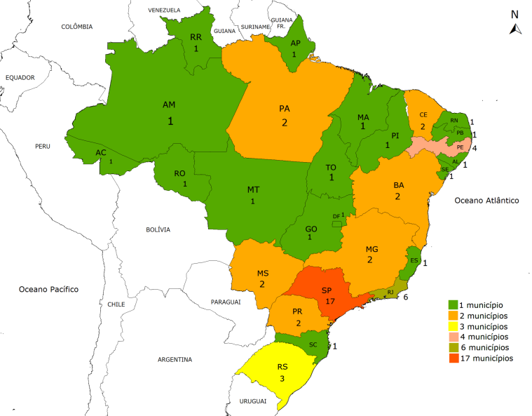
Municípios Identificados para Impantação do Xpert MTBRif – Brasil 2012

Slide 43
Estratégia de Implantação do Xpert MTB/Rif
Estimativas de Custos
• 412.220 Cartuchos: US$ 4.113.955,60
• 101 Equipamentos (4 módulos): US$ 2.011.677,50
Valor Total (equipamentos e insumos): US$ 6.125.633,10
• Financiamento: Secretaria de Vigilância em Saúde/MS

Slide 44


Slide 45
RESERVA

Slide 46
INCORPORAÇÃO DO XPERT MTB/RIF COMO TESTE PARA DIAGNÓSTICO DE TUBERCULOSE E PARA INDICAÇÃO DE RESISTÊNCIA À RIFAMPICINA
Draurio Barreira: Coordenador do Programa Nacional de
Controle da Tuberculose/SVS/MS
Anete Trajman: Consultora Sênior - Projeto InCo-TB (PNCT/FAP)
Apresentação à
Comissão Nacional de Incorporação de Tecnologias no SUS (CONITEC) – MS
Brasília/DF, 7 de dezembro de 2012

Slide 47
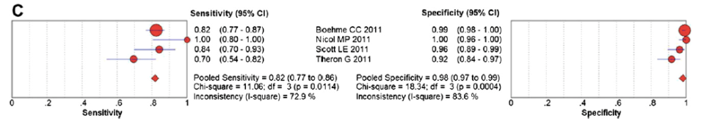
Em PVHA
Evidências
prévias
Notes:
The change in incidence rates of diagnosed and notified bacteriologically confirmed pulmonary TB comparing the baseline to the intervention period.

Slide 48
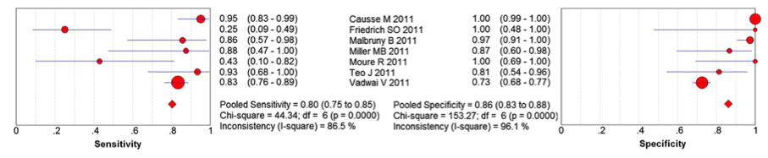
Em TB extrapulmonar
1058 espécimes
Evidências
prévias
Notes:
The change in incidence rates of diagnosed and notified bacteriologically confirmed pulmonary TB comparing the baseline to the intervention period.

